Slide 1

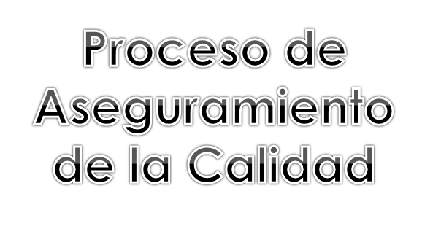

Slide 2

Contenido
Objetivo y Alcance del Proceso
Términos y Definiciones
Roles y Responsabilidades
Entradas y Salidas del Proceso
Descripción del proceso
5.1 Subprocesos
5.2 Actividades
5.3 Tareas
6. Métricas del Proceso
7. Artefactos del Proceso
8. Historial de Revisiones

Slide 3
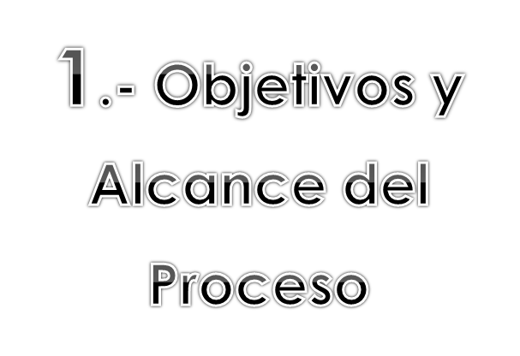

Slide 4

Objetivo y Alcance del Proceso
Objetivo
Definir y establecer las actividades de aseguramiento de calidad a realizar, que aseguren que los productos de trabajo de la Fábrica de Software de la Unidad Mantenimiento Evolutivo SISTEMA MATRICULA WEB cumplan con los estándares de calidad establecidos.
Alcance
Los entregables y productos de trabajo de la Fábrica de Software de la Unidad Mantenimiento del SISTEMA MATRICULA WEB.

Slide 5
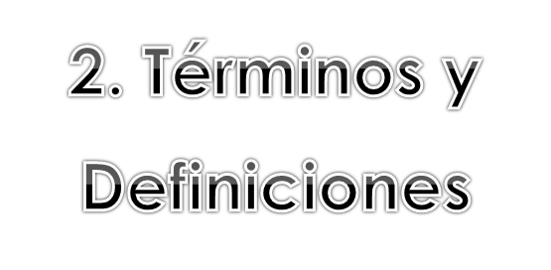

Slide 6
Términos y Definiciones
# | Términos | Definiciones
1 | Proceso | Conjunto de actividades, métodos, prácticas y transformaciones que las personas usan con un propósito específico, y que a partir de ciertas entradas generan productos o servicios de salida.
2 | Proyectos | Unidades de trabajo sujetas a Revisiones de QA, las cuales son ejecutadas por la fábrica.
3 | QA | Aseguramiento de Calidad
4 | NC | No Conformidades encontradas en la Revisión de Calidad de los artefactos y productos de la Fábrica.

Slide 7
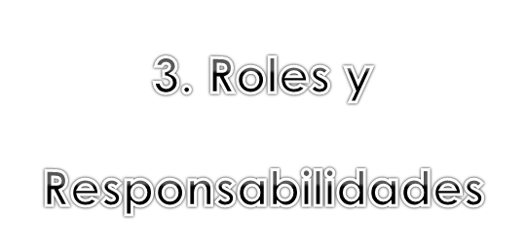

Slide 8
Roles y Responsabilidades
Analista de Calidad (GC)
Planificar y realizar las Revisiones de QA.
Revisado de QA
Elaborar y proporcionar los entregables para el Aseguramiento de Calidad que realiza el Revisor.
Jefe de Proyecto (JG)
Aprobar las acciones correctivas.

Slide 9
Roles y Responsabilidades
Responsable de Producto
Es el responsable de la elaboración del producto o de su corrección en caso se encuentren no conformidades.
De acuerdo al producto el responsable del producto (entregable) puede ser el Jefe de Fabrica (GG), el Analista de Calidad (GC), el Analista o el Analista Programador (AP).
Cliente
Rol autorizado por el cliente para revisar/aprobar el entregable
Analista
Es el responsable de la elaboración del producto (entregable) de proyecto interno, así como de su corrección en caso se encuentren no conformidades.

Slide 10
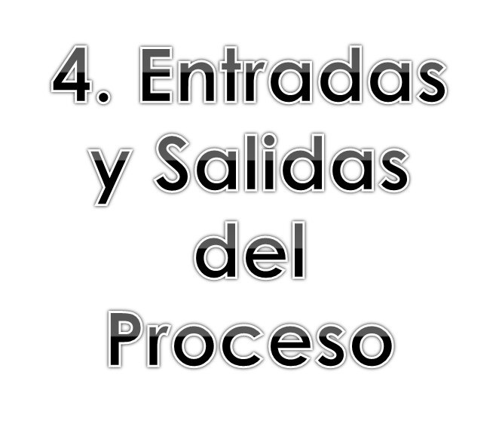

Slide 11
Entradas y Salidas del Proceso
Entradas:
Lista de
Actividades de QA
de Producto.
Salidas:
- Registro de las revisiones
realizadas.
Consolidado de No
Conformidades
Proceso de Aseguramiento de la Calidad

Slide 12
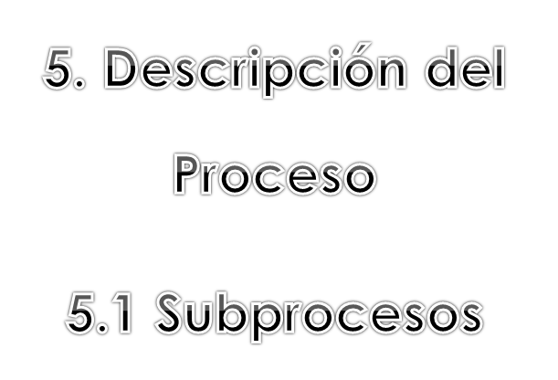

Slide 13


Subprocesos del Proceso de
Aseguramiento de la Calidad
Analista de Calidad
(1) Analista de Calidad
(2) Analista de Calidad
(3) Analista de Calidad
Planificación de Actividades de QA
Ejecución de Plan de QA
Elaboración de Informe
de Resultados QA
Actividades de QA
Registro de las revisiones realizadas
Herramienta Gestión
QA‑Producto
Herramienta Gestión
QA‑Producto
Herramienta Gestión
QA‑Producto
Analista Programador
Detalle
Subprocesos

Slide 14
Subprocesos del Proceso de
Aseguramiento de la Calidad
# | Rol del Responsable | Nombre del Subproceso | Descripción del Subproceso | Herramientas | Salidas
1 | Analista de Calidad (GC) | Planificación de Actividades de QA | Cada vez que se inicia una fase de seguimiento y control se debe elaborar la hoja “Planificación” de la herramienta “Herramienta de Gestión QA-Producto”. | Herramienta de Gestión QA-Producto | Hoja de Planificación elaborada
2 | Analista de Calidad (GC) | Ejecución de Plan de QA | El Analista de Calidad es el responsable de la ejecución de las Revisiones de QA planificadas. Adicionalmente, el Analista de Calidad realizará la auditoría de Gestión de Configuración al entregable utilizando la herramienta Checklist de Aseguramiento de Calidad. Después de realizada la revisión de QA de producto, el Analista de Calidad comunica vía correo electrónico la ruta donde se encuentran los resultados de la revisión, con copia al Gestor de Configuración. El Analista de Calidad es el responsable de verificar el cumplimiento del Plan de QA (Revisiones de QA) | Herramienta de Gestión QA-Producto Checklist de Aseguramiento de Calidad | Resultado de las Revisiones
Regresar

Slide 15
Subprocesos del Proceso de
Aseguramiento de la Calidad
# | Rol del Responsable | Nombre del Subproceso | Descripción del Subproceso | Herramientas | Salidas
3 | Analista de Calidad (GC) | Elaboración de Informe de Resultados QA | El Analista de Calidad elabora los Informes de las Revisiones de QA y comunica al Jefe de la Fábrica y a los Analistas. | Herramienta de Gestión QA-Producto | Informe de las Revisiones de QA
Regresar

Slide 16
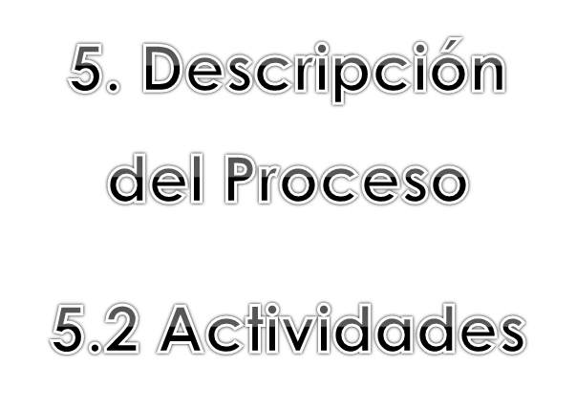

Slide 17
Actividades del Subproceso
Ejecución de Plan de QA
Analista de Calidad
(1) Analista de Calidad
(2) Analista de Calidad
Realizar las Revisiones de QA
Elaborar y Comunicar los Informes de las Revisiones de QA
Plan de QA
Revisión Ejecutada
Herramienta Gestión
QA‑Producto
Herramienta Gestión
QA‑Producto
Analista de Calidad
Detalle
Actividades
Regresar

Slide 18
Actividades del Subproceso
Ejecución de Plan de QA
# | Rol del Responsable | Nombre de la Actividad | Descripción de la Actividad | Herramientas | Salidas
1 | Analista de Calidad (GC) | Realizar las Revisiones de QA | De acuerdo al plan de actividades de QA, el Analista de Calidad se reúne con el Revisado de QA para verificar si los entregables proporcionados están completos, cumplen con los estándares y especificaciones, si se usan los procesos definidos y si están conformes para pasar a la siguiente actividad. Para la Revisión del QA de Productos: El Analista de Calidad deberá revisar los entregables indicados en la hoja “Planificación” del libro “Herramienta de Gestión QA-Producto” y de encontrar NC deberá actualizar la Hoja “Seguimiento de NC” del libro “Gestión QA-Producto. El Analista de Calidad en conjunto con el Revisado de QA decidirán las NC encontradas que deberán resolver, su tratamiento y registro en la hoja de “Seguimiento de NC” Las NC que no serán resueltas deberán ser justificadas y aprobadas por el Analista; y asimismo se informará al Analista de Calidad. | Herramienta de Gestión QA-Producto | Hoja de Seguimiento de NC llenada
Regresar

Slide 19
Actividades del Subproceso
Ejecución de Plan de QA
# | Rol del Responsable | Nombre de la Actividad | Descripción de la Actividad | Herramientas | Salidas
2 | Analista de Calidad (GC) | Elaborar y Comunicar los Informes de las Revisiones de QA | Después de cada Revisión de QA, el Analista de Calidad deberá actualizar las duraciones reales de las revisiones en las hojas de Planificación de la herramienta: “Herramienta de Gestión QA-Producto” Comunicar al Revisado de QA el Informe del producto vía correo electrónico. | Herramienta de Gestión QA-Producto | Informe de las Revisiones QA
Regresar

Slide 20
Actividades del Subproceso
Elaboración de Informe de Resultados QA
Analista de Calidad
Informar las actividades y resultados de QA a la Gerencia
Elaborar el Informe Gerencial de QA
(2) Analista de Calidad
(1) Analista de Calidad
Resultado de revisiones de QA
Resultado de QA
Herramienta Gestión
QA‑Producto
Herramienta Gestión
QA‑Producto
Analista Programador
Detalle
Actividades
Regresar

Slide 21
Actividades del Subproceso
Ejecución de Plan de QA
# | Rol del Responsable | Nombre de la Actividad | Descripción de la Actividad | Herramientas | Salidas
1 | Analista de Calidad (GC) | Elaborar el Informe Gerencial de QA | El Analista de Calidad informará el resultado de las Revisiones de QA de la Fábrica al finalizar las reuniones definidas en los planes elaborados en el subproceso de Planificación de QA. Para las revisiones de QA del Producto (proyectos), se elaborará un consolidado de todos los informes de revisión presentados por requerimiento para el periodo definido en el cronograma (utilizar el artefacto “Herramienta de Gestión QA-Producto hoja Informe de Revisión”). La hoja Informe de Revisión deben contener: Totales de no conformidades encontradas Desviación de lo planeado versus lo ejecutado. Esfuerzo invertido en revisiones de QA. | Herramienta de Gestión QA-Producto | Informe Gerencial de QA
Regresar

Slide 22
Actividades del Subproceso
Ejecución de Plan de QA
# | Rol del Responsable | Nombre de la Actividad | Descripción de la Actividad | Herramientas | Salidas
2 | Analista de Calidad (GC) | Informar las actividades y resultados de QA a la Gerencia | El Analista de Calidad informará el estado de las revisiones, en reuniones mensuales, al Jefe y al Gerente de la Fábrica. Las recomendaciones aprobadas o sugeridas por la Gerencia de la Fábrica se transformarán en Oportunidades de Mejora | Herramienta de Gestión QA-Producto | Resultados de QA
Regresar

Slide 23
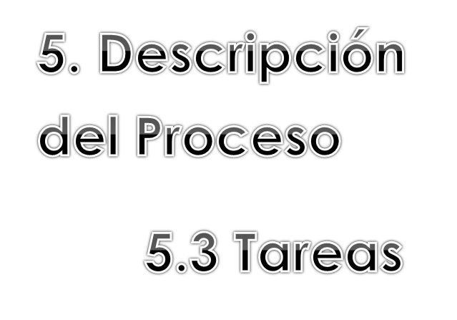

Slide 24
Tareas de la Actividad
Realizar las Revisiones de QA
No
Analista de Calidad
Revisar Documentos vs. Checklist
Recepción de Solicitud de Control de QA
(5) Analista de Calidad
(1) Analista de Calidad
Revisión General
(2) Analista de Calidad
Es Conforme?
Producto Conforme?
Si
Si
A
Solicitud de control de
Calidad del producto
Checklist de Aseguramiento de Calidad
GOOGLE DRIVE
Manual
(6) Analista de Calidad
Poner a disposición para entrega al cliente
(4) Analista de Calidad
(3) Revisado de QA
No
Seguimiento
Levantamiento de NC
A
Conformidad de calidad
del producto
Panagon
Herramienta Gestión
QA‑Producto
Herramienta Gestión
QA‑Producto
Detalle
Tareas
Analista de Calidad
Regresar

Slide 25
Tareas de la Actividad
Realizar las Revisiones de QA
# | Rol del Responsable | Nombre de la Actividad | Descripción de la Actividad | Herramientas | Salidas
1 | Analista de Calidad (GC) | Recepción de Solicitud de Control de QA | El Analista de Calidad cada vez que recibe por e-mail una solicitud de control de calidad de producto (entregable), toma control de la versión del producto
2 | Analista de Calidad (GC) | Revisión General | El Analista de Calidad realizará una Revisión General para verificar si se han entregado todos los componentes del producto (entregable). De haber No Conformidades, se comunica al responsable del producto mediante correo electrónico para que levante las no conformidades. | Manual | Resultado de la Revisión General
3 | Revisado de QA | Levantamiento de NC | El Revisado de QA levanta las No Conformidades y comunica al Analista de Calidad vía correo electrónico. | Herramienta de Gestión QA-Producto | No Conformidades subsanadas
Regresar

Slide 26
Tareas de la Actividad
Realizar las Revisiones de QA
# | Rol del Responsable | Nombre de la Actividad | Descripción de la Actividad | Herramientas | Salidas
4 | Analista de Calidad (GC) | Seguimiento | El Analista de Calidad puede optar por convocar reuniones para validar que las No Conformidades que debe resolver el Responsable del Proyecto, hayan sido solucionadas. El Analista de Calidad actualizará la hoja de “Seguimiento de NC” con el resultado. El Analista de Calidad realiza el seguimiento al levantamiento de las No Conformidades. El Analista de Calidad debe tener conocimiento de cuales fueron las No Conformidades que se acordaron no realizar. Luego ir al paso 1 | Herramienta de Gestión QA-Producto | Seguimiento de No Conformidades
Regresar

Slide 27
Tareas de la Actividad
Realizar las Revisiones de QA
# | Rol del Responsable | Nombre de la Actividad | Descripción de la Actividad | Herramientas | Salidas
5 | Analista de Calidad (GC) | Revisar Documentos vs. Checklist | El Analista de Calidad revisará los documentos utilizando el Checklist de Aseguramiento de Calidad | Checklist de Aseguramiento de Calidad | Entregables revisados
6 | Analista de Calidad (GC) | Poner a disposición para entrega al cliente | Poner a disposición para entrega al cliente. Se coloca el producto (entregable) en la ubicación del repositorio que corresponda para su entrega al cliente, y se comunica al Responsable y al Gestor de la Configuración la conformidad de calidad del producto (entregable). |  | Entregables conformes.
Regresar

Slide 28
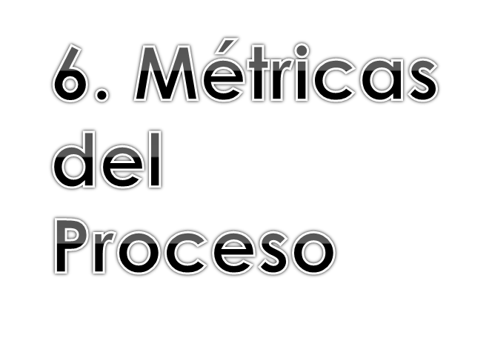

Slide 29
Métricas del Proceso
Ficha de NUMNC_V0.3_2015 Numero de N conformidades QA del Producto

Slide 30
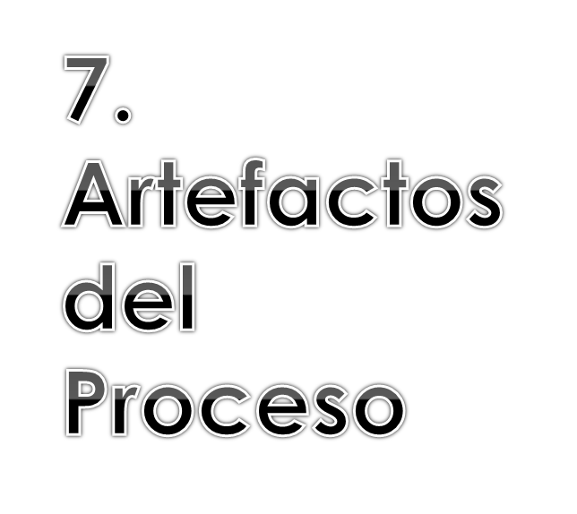

Slide 31
Artefactos del Proceso
# | Artefacto | Subproceso | Actividad | Tarea
1 | Herramienta de Gestión QA-Producto | Planificación de Actividades de QA
2 | Herramienta de Gestión QA-Producto | Ejecución de Plan de QA | Todas las Actividades del Subproceso | Levantamiento de NC Seguimiento
 | Checklist de Aseguramiento de Calidad |  |  | Revisar Documentos vs. Checklist
3 | Herramienta de Gestión QA-Producto | Elaboración de Informe de Resultados QA | Todas las Actividades del Subproceso

Slide 32
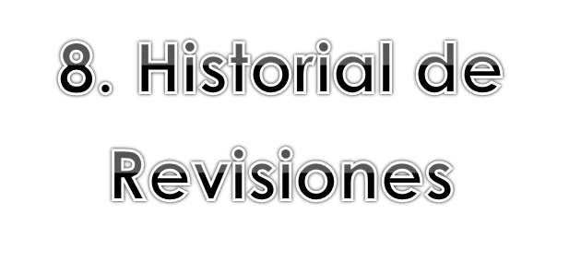

Slide 33
Historial de revisiones
# | Versión | Fecha | Autor / Rol | Descripcion | Estado | Responsable de revisión y/o aprobación / Rol
1 | 0.3 | 08/07/2015 | Julio Mitac(Analista de Calidad) | Analisis del desarrollo del sistema | En revisión | Billy Caballero
2
3

Slide 34
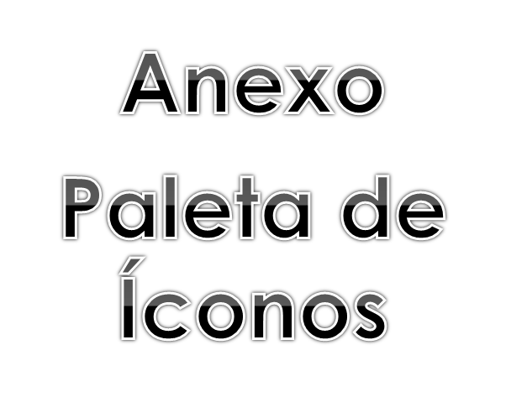

Slide 35
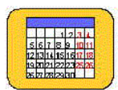



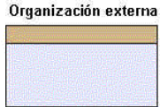



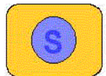

Paleta de íconos
Proveedor
Entradas / Salidas
Bifurcación y Paralelismo
Bifurcación:
Calendario
xxxxxx
xxxxxxxx
Xxxxx xxxxx xxxx xxxx
Xxxxx xxxxx xxxx xxxx
Comunicación
xxxxxxxx
Subproceso
Actividades
xxxxxxxx
Xxxxx xxxxx xxxx xxxx
Documento
xxxxxxxx
xxxxxxxx
Tareas
Información / datos
xxxxxx
Proceso
Producto / servicio
Paralelismo
xxxxxx
xxxxxx
Paralelismo condicionado (bifurcación)
Sistema
xxxxxx

